Slide 1
МБУК «Централизованная библиотечная система № 2» Губкинского городского округа центральная районная детская библиотека
Все начинается с добра
Рекомендательный список литературы
п. Троицкий 2017
12+

Slide 3
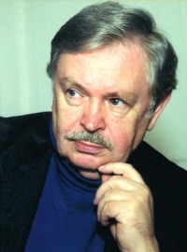
Альберт Анатольевич Лиханов – писатель, журналист, председатель Российского детского фонда, президент Международной ассоциации детских фондов, директор научно-исследовательского института детства, академик нескольких академий, почетный гражданин г.Кирова и Кировской области.

Slide 4
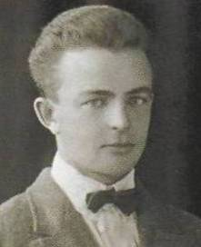
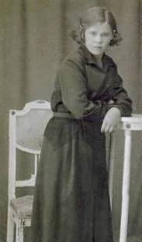
Отец
Анатолий Николаевич
Лиханов
Мама
Милица Алексеевна Лиханова, урождённая Кузнецова
Писатель родился в Кирове 13 сентября 1935 года. Его отец, Анатолий Николаевич, работал слесарем и приходился внуком полковнику из дворян, которые обеднели. Мать Милица Алексеевна работала в медицинской лаборатории лаборантом. Альберт Анатольевич стал выпускником филологического факультета, отделения журналистики УГУ им. Максима Горького, располагавшегося в городе Свердловске в 1958 году. В период 1958-1961 годов являлся литсотрудником газеты, которая называлась «Кировской правдой».

Slide 5
Альберт Анатольевич прекрасный писатель и общественный деятель. В 1986-1987 годах увидело свет его 4-х томное собрание сочинений, а в 2000 году опубликовали собрание его произведений уже не в 4, а в 6 томах. А в 2005 году увидело мир собрание его сочинений, которое представляло из себя уникально изданную библиотеку, состоящую из 20 книг.
Основными его литературными произведениями являются повести такие как, например, «Чистые камушки», «Благие намерения», «Высшая мера» и др. Роман в повестях, который называется «Русские мальчики», а также роман «Мужская школа», составляющие дилогию, рассказывающую о военных действиях.

Slide 6
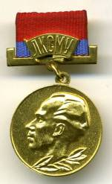
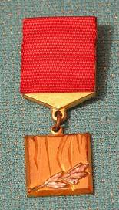
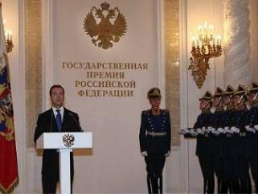
Творческая и общественно-педагогическая деятельность Альберта Лиханова удостоена многочисленных наград: Государственная премия России, премия Ленинского комсомола, Международная премия имени М. Горького, Международная премия имени Януша Корчака, Международная культурная премия имени Виктора Гюго, премии – имени Н. Островского, имени Б. Полевого, Большая литературная премия России, премия Президента РФ в области образования.

Slide 7
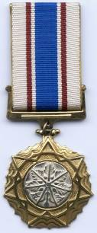
Лиханов награжден многими медалями: медалью К.Д. Ушинского, Н.К. Крупской, Л.Толстого, орденами «Знаки Почета» и Трудового Красного знамени, орденами «За заслуги перед Отечеством» III и IV степени, грузинским «Орденом Чести», украинским «За заслуги», болгарским орденом Кирилла и Мефодия I степени, медалями Белоруссии и Армении.

Slide 8
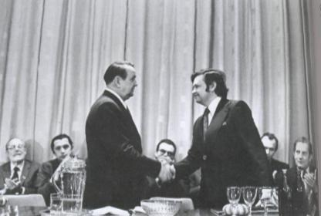
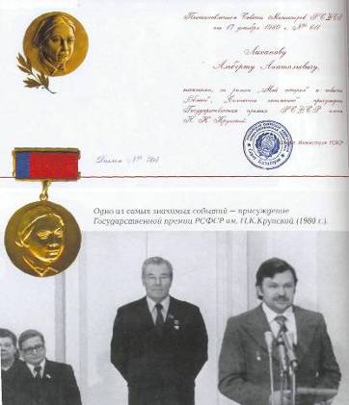

Slide 9
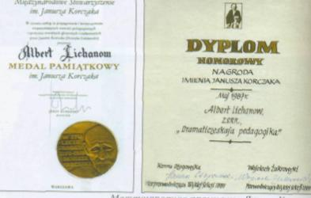
Международная премия им. Максима Горького
за "Благие намерения"
(1983)
Международная премия им. Януша Корчака
за "Драматическую педагогику"
(1987)

Slide 10
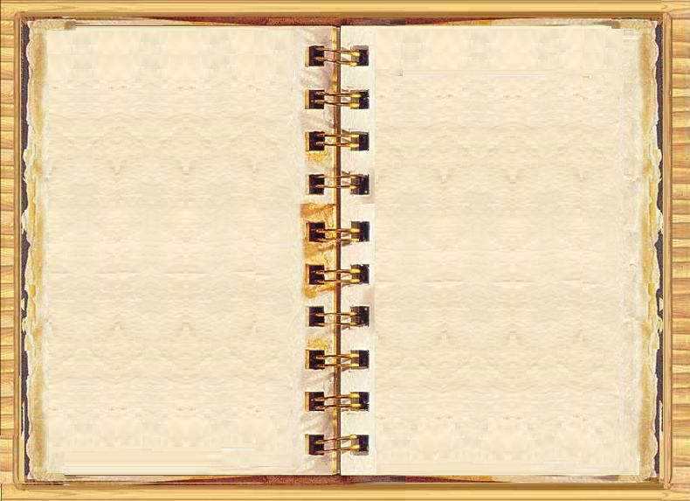
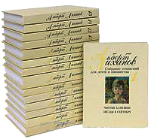
Лиханов А. А. Собрание сочинений для детей и юношества в 15 т. Т.1: Чистые камушки: повесть; Звёзды в сентябре: маленькая повесть / Альберт Лиханов; вступ. ст. автора; рис. С. Острова, В. Бескаравайного – Москва Детство. Отрочество. Юность, 2010.- 293 с.: ил.
Собрание сочинений для детей и юношества включает в себя все произведения, написанные им за 50 лет…Количество томов – 15.

Slide 11
Лиханов А. А. Избранное / Альберт Лиханов ; Предисл. И. И. Стрелковой ; худож. Ю. Иванов, Г. Алимов.– Москва : ООО «Издательство Астрель» : ООО «Издательство АСТ», 2002. – 560 с. - (Всемирная детская библиотека).
В книгу вошли современные, известные произведения: «Обман», «Мой генерал» и «Никто».

Slide 12
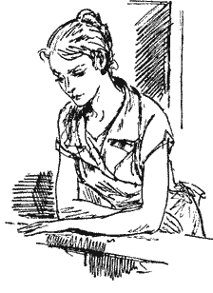
Молоденькая выпускница пединститута Надежда Георгиевна случайно оказывается воспитательницей сирот-первоклассников. Но выбор ее прям и благороден. Тяготы чужого предательства она принимает на себя и служит детям.
Лиханов А. А. Благие намерения : повесть / Альберт Лиханов ; – Москва : Детство. Отрочество. Юность, 2005. – 206 с. – (Не забудь!).

Slide 13
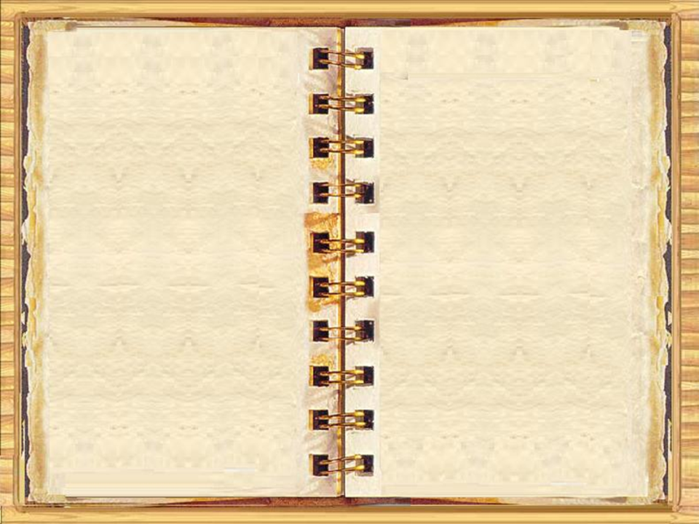
Лиханов А. А. Высшая мера: повесть/ Альберт Лиханов ; – Москва : Детство. Отрочество. Юность, 2005. – 142, (2 ) с. – (Не забудь!).
На алтарь собственного благополучия приносят в жертву своего сына Игоря, в общем-то, благополучные люди, а слышит и сострадает ему только бабушка Софья Сергеевна, про которую Игорь однажды узнает, что она не родная и не кровная.

Slide 14
Лиханов А. А. Голгофа : Повесть / Альберт Лиханов ; Худож. Г. В. Алимов – Москва : Детство. Отрочество. Юность, 2005. – 175 с. - (Не забудь!).
Герой этой повести – фронтовик, шофер по профессии, списанный после ранения, случайно в гололед сбивает женщину, везущую под гору тележку с хлебом, мать троих детей. Он признан невиновным в трагедии, но судит себя сам, своим высоким судом.

Slide 15
Лиханов А. А. день твоего рождения : Серия «Золотая библиотека» / А. А. Лиханов ; рис. Ю. Иванова . – Москва : Дет. лит. , 1980 . – 541 с.
В книгу входят известные произведения А. Лиханова «Мой генерал», «Лабиринт», «Солнечное затмение». Автор решает вопросы воспитания ребенка в семье, показывает нравственное возмужание своих героев.

Slide 16
Лиханов, А. Девочка, которой всё равно : повесть / А. Лиханов // Путеводная звезда . – 2010. - №9. – С. 68-96.
Нелегкие испытания в повести «Девочка, которой все равно» выпали на долю маленькой девочки-детдомовки Насти, пережившей жуткое потрясение в детстве. Как сложиться её жизнь, сумеет ли она противостоять судьбе? Это зависит от взрослых. И как это славно, что на её жизненном пути встречается неравнодушный человек – университетская студентка Оля.
Повесть, «Мальчик, которому все равно» посвящена судьбе от рождения больного мальчика, на долю которого, кроме неизлечимой болезни, выпадают тяжкие, истинно взрослые испытания.

Slide 17
Лиханов А. А. Детская библиотека. Кресна : повести / Альберт Лиханов ; худож. С. Остров. – Москва : Детство. Отрочество. Юность, 2005. – 222 с. : ил.
Повести о тяжелом военном детстве. И в военных условиях дети не могут обойтись без книги, - она не только «образует», но и поддерживает их. А героиня повести «Кресна», учительница Анна Николаевна, делает все для спасения жизней своих маленьких подопечных.

Slide 18
Лиханов А. А. Деревянные кони: повесть /Альберт Лиханов ; худ. С. Остров. – Москва : Детство. Отрочество. Юность, 2005.- 126 с.: ил. - (Русские мальчики).
Окончилась война, но отец мальчика, героя повести, всё никак не вернётся домой. Но это поправимо. А вот у его друга Васьки, который учится в городе на счетовода, отец не вернётся никогда. Горе целой деревни постигает мальчика.

Slide 19
Лиханов А. А. Музыка : повести / А. А. Лиханов ; рис. Ю. Иванова . – Москва : Дет. лит. , 1976 . – 208 с.
Три маленькие повести о мальчике, о его нравственном возмужании.

Slide 20
Лиханов А. А. Крёсна : повесть/Альберт Лиханов ; рис. Д. Полякова. – Москва : Детство. Отрочество. Юность, 2007.- 94 с. : ил.
Лирическая повесть известного писателя рассказывает о детстве ребятишек, которые пошли в школу в трудное и скудное военное время. Их пожилая учительница, крёстная очень многих своих бывших учеников, как может, оберегает своих маленьких питомцев, скрашивает их существование, отдаёт им тепло своего сердца...

Slide 21
А. Лиханов Крутые горы. Кикимора: повести / Альберт Лиханов ; худ. С. Остров. – Москва : Детство. Отрочество. Юность, 2005.- 159 с. : ил.
Начало войны глазами малыша, первые тревоги - за отца и за маму, за страдающую Родину, недетские картины наступившей беды. И в то же время - детский мир во всём светлом многообразии, поиск ценностей, никогда не преходящих...

Slide 22
Лиханов А. А. Конспект судьбы : Лирический дневник с публицистическими отступлениями / Альберт Лиханов ; – Москва : «Молодая гвардия», 1976. – 192, с.
Книга писателя рассказывает о Родине, о любви к ней, о величии руда. В разделах «Исток», «Работа», «Взгляд», «Память» исследуются главные, по мнению автора, составные части формирования личности молодого человека.

Slide 23
Лиханов А. А. Лабиринт : мальчишечий роман / Альберт Лиханов . – Москва : Детство. Отрочество. Юность, 2005. – 319, с. – (Уже не дети).
Все запутано и фальшиво в мире взрослых. Отец Толика уходит к другой женщине, а с ее сыном Толик становится друзьями. Выдержат ли подростки испытание жизнью?

Slide 24
Лиханов А. А. Мой генерал : Роман / Альберт Лиханов ; худож. Ю. Иванов . – Москва : Детство. Отрочество. Юность, 2005. – 349 с. : ил.
Это роман для детей школьного возраста, который рассказывает о трех поколениях семьи Рыбаковых. Главный герой книги – сибиряк Антошка, ученик четвертого класса, очень дружит со своим дедом – боевым генералом, учится у него добру, справедливости, умению сопротивляться жизненным невзгодам и быть настоящим человеком. Роман вошел в число произведений, за которые А. Лиханов был удостоен Государственной премии РСФСР имени Н.К. Крупской и премии Ленинского комсомола.

Slide 25
Лиханов А. А. Русские мальчики. Мужская школа : Дилогия / Альберт Лиханов ; Рис. С. Острова. – Москва : ООО «Издательский, образовательный и культурный центр «Детство. Отрочество. Юность». 2005. – 942 с.6 ил.
Солдатские дети войны. Как они жили? Как тревожились о воюющих отцах и старших братьях? Как мерзли и голодали? И как дружили и помогали друг другу? Об этом повести Альберта Лиханова, составляющие роман «Русские мальчики»
Роман «Мужская школа» - вторая, завершающая, часть дилогии. Война закончилась, вчерашние мальчишки выросли, – в мужской школе происходит становление их характеров, формирование личности.

Slide 26
Лиханов А. А. Музыка. Магазин ненаглядных пособий : повести / Альберт Лиханов ; худ. С. Остров. – Москва : Детство. Отрочество. Юность, 2005.- 149 с .: ил. - (Русские мальчики).
Рассказ о жизни обыкновенного мальчика, наполненной и радостью и грустью.

Slide 27
Лиханов А. А. Невинные тайны : роман / Альберт Лиханов ; – Москва : Детство. Отрочество. Юность, 2005. – 287 с. - (Уже не дети…).
Действительно невинные тайны храни в душе мальчик из благополучной семьи Женя, обманом отправленный родителями в лагерь на море для детей-детдомовцев, но каким переменам в его судьбе это приводит.

Slide 28
Лиханов А. А. Никто : Повесть / Альберт Лиханов ; худож. Г. В. Алимов – Москва : ООО «Издательство Астрель» : ООО «Издательство АСТ» 2002. – 253 с.- (Любимые книги девочек)
Никто – кличка, данная главному герою, «выпускнику» банального детдома бандитами, расшифровывается просто: Николай Топоров, по имени и фамилии. Но это символ. В одной из самых богатых стран мира – теперешней России любой мальчишка простого происхождения в ответ на вопрос: «Ты кто?» наверняка сначала удивленно ответит: «никто…» и только потом – «человек». Так и скажет: «Никто... Человек».

Slide 29
Лиханов А. А. Обман : Повесть / Альберт Лиханов ; – Москва : Детство. Отрочество. Юность, 2005. – 191 с. - (Уже не дети…).
Перед героем повести Сережей Воробьевым поставлен один из вечных людских вопросов – о совести. Правда и обман, доброта и корысть соседствуют в мире взрослых. Сможет ли Сережа выбраться из грязи, в которую угодил?

Slide 30
Лиханов А. А. Письма в защиту / Альберт Лиханов ; Москва : ООО Издательский, образовательный и культурный центр «Детство. Отрочество. Юность», 2007. – 1024с.
В книгу, издаваемую к 20- летию Детского фонда, вошли не публиковавшиеся прежде письма к властям, а также статьи, интервью и выступления создателя Фонда, писателя А. А. Лиханова, посвященные Фонду и защите детства.

Slide 31
Лиханов А. А. Последние холода : повесть / Альберт Лиханов ; худож. Д. Полякова . – Москва : ООО Издательский, образовательный и культурный центр «Детство. Отрочество. Юность», 2008. – 130 с. : ил.
Повесть писателя рассказывает о трудном военном детстве. уже заканчивается война, но многие мальчишки голодают, страдают, несут потери, совершенно невосполнимые, как на войне. Однако им удается и в этих страданиях сохранить достоинство, благородство, честь. Книга, как будто посвященная прошлому, обращена в наше настоящее.

Slide 32
Лиханов А. А. Педагогическая проза : повесть / Альберт Лиханов ; – Москва : ООО Издательский, образовательный и культурный центр «Детство. Отрочество. Юность», 2002. – 752 с.
В первый том трехтомного собрания работ писателя вошли его прозаические сочинения: повести «Благие намерения», «Высшая мера» и романы «Невинные тайны», «Никто» и «Сломанная кукла». Все они объединены пристальным вниманием писателя к проблемам детства в мире взрослых.

Slide 33
Лиханов А. А. Мужская школа : роман / Альберт Лиханов ; худож. С. Остров. – Москва : Детство. Отрочество. Юность, 2005. – 310, с.: ил.
Роман «Мужская школа» - вторая, завершающая часть дилогии, включающей в себя роман в повестях «русские мальчики» и роман «Мужская школа». Война закончилась, вчерашние мальчики выросли, - в мужской школе происходит становление и характеров, формирование личности.

Slide 34
Лиханов А. А. Сломанная кукла : роман / Альберт Лиханов . – Москва : Детство. Отрочество. Юность, 2005. – 271 с.
«Сломанную куклу» можно назвать небольшой семейной сагой, которая рассказывает о трех женщинах разных поколений - бабушке, маме и дочери. Всех их объединяет, помимо родственных связей, и общее имя - Мария.

Slide 35
Лиханов А. А. Солнечное затмение: повесть / Альберт Лиханов. – Москва : Детство. Отрочество. Юность, 2005.- 159 с.- (Уже не дети…).
Повесть построена на контрастах – девочка в инвалидной коляске, Лена, живет по суровым правилам, составленным девочками в интернате: нам ничего не положено и жалеть нас не надо, а мальчишка-голубятник Федор – романтик и мечтатель. Посетит ли юных героев нравственное озарение?

Slide 36
Лиханов А. А. Слётки : роман / Альберт Лиханов // Путеводная звезда . – 2009. - № 4 – 5. – С. 2 - 127
«Слётки» - остросюжетный роман, посвящённый духовным исканиям новых поколений России, поиску смысла жизни и её потерям и «Мальчик, которому не больно» - о судьбе от рождения больного мальчика, на долю которого, кроме неизлечимой болезни, выпадают тяжкие, истинно взрослые испытания.

Slide 37
Лиханов А. А. Цирковые циркачи: повесть / Альберт Лиханов // Путеводная звезда .- 2014.- №9.- 96с. : ил.
Повесть об артистах цирка в последние дни Великой Отечественной, о необычности цирковой жизни, о надеждах и испытаниях детства той поры. Для среднего и старшего школьного возраста...

Slide 38
Лиханов А. А. Чистые камушки : повесть / Альберт Лиханов . – Москва : Детство. Отрочество. Юность, 2005. – 175 с.- (Уже не дети…).
Счастливое начало у этой повести – отец Михаськи живым пришел с войны. Но, строя свою новую мирную жизнь, отец и мать предают самих себя, чистоту своей прежней жизни.

Slide 39
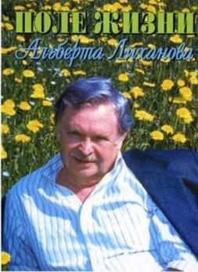
Литература о творчестве писателя
Поле жизни Альберта Лиханова : сборник / В. Бахревский и др.- Москва : ООО «Издательский, образовательный и культурный центр «детство. Отрочество. Юность», 2005. – 205. (3) с. : ил.
Книга посвящена творчеству и трудам писателя и общественного деятеля А. А. Лиханова, председателя Российского детского фонда, президента Международной, ассоциации детских фондов, лауреата многих отечественных и международных премий. Издана к 70 – летию со дня рождения.

Slide 40
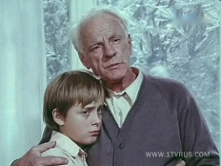
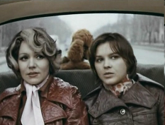
По произведениям Лиханова сняты фильмы: «Мой генерал», «Семейные обстоятельства» (по повести «Обман»), «Карусель на базарной площади» (по повести «Голгофа»), «Последние холода», «Благие намерения», «Команда 33» (по повести «Воинский эшелон»), «Высшая мера».
Благие намерения
Мой генерал
Карусель на базарной
площади

Slide 41
Книги А. Лиханова переведены на многие языки мира - такие, как английский, немецкий, испанский, французский, китайский, вьетнамский, греческий, языки стран СНГ, японский и др. Произведения А. Лиханова знают, читают и любят во многих странах, что позволяет говорить о нем как о писателе мирового уровня.
В рекомендательном списке вашему вниманию предлагается литература по творчеству А. А. Лиханова, из которого вы можете выбрать книги для чтения.

Slide 42
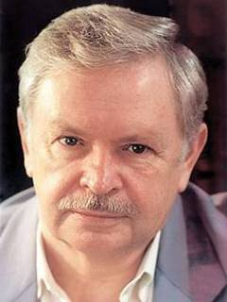
«Я отвергаю формулу о том, что дети - наше будущее, и утверждаю: дети - наше настоящее»
А. А. Лиханов

Slide 43
Уважаемые читатели!
Эти книги ждут вас в
центральной районной
детской библиотеке
по адресу: ул. Молодежная д.6
Сайт:http://gub-raion.ucoz.ru/
Электронный адрес: gub-rajon@yandex.ru
тел.: 7-88-25
Составитель: Л. Иванова, методист по работе детьми

